Slide 1
2023-1학기 | 가상현실
토끼 소년과 늑대
| 팀 프로젝트
컴퓨터정보통신공학과 203985 구하영
컴퓨터정보통신공학과 203190 강바다
Notes:
안녕하세요 가상현실 기말 프로젝트 토끼 소년과 늑대에 대해 발표할 강바다, 구하영 입니다.

Slide 2
2023-1학기
가상현실
| 목차
01
주제 소개
02
기능
03
기능별 세부사항
04
결과
Notes:
목차는 다음과 같습니다.

Slide 3
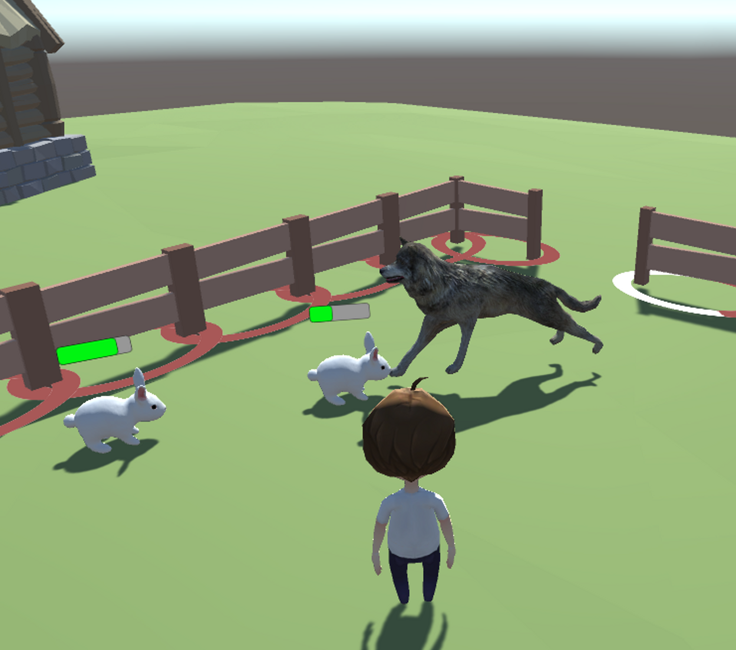





2023-1학기
가상현실
01
| 주제 소개
01
주제
소년이 토끼를 키우고 늑대로부터 지키는 게임
Notes:
토끼 소년과 늑대 프로젝트의 주제는 소년 캐릭터가 토끼가 굶어 죽지 않도록 먹이를 주며, 동시에 토끼를 공격해오는 늑대로부터 토끼를 보호하는 서바이벌 게임입니다.

Slide 4
2023-1학기
가상현실
02
| 기능
01
기능
토끼 움직임
토끼 HP
플레이어 움직임
토끼 먹이 주기
3인칭 시점 카메라
UI
토끼 생성
늑대 움직임
늑대 & 울타리 HP
늑대 – 울타리 충돌
늑대 – 토끼 충돌
플레이어 총 쏘기
총 쏘기 애니메이션
Notes:
구현한 기능은 다음과 같습니다.
우선 저는 토끼 움직임, 토끼 HP, 플레이어 움직임, 토끼 먹이 주기, 1인칭 시점 카메라, UI, 토끼 생성 기능을 구현하였습니다.
구하영 팀원은 늑대 움직임, 늑대 & 울타리 HP, 늑대 – 울타리 충돌, 늑대 – 토끼 충돌, 플레이어 총 쏘기, 총 쏘기 애니메이션 기능을 구현했습니다.
각자 맡은 기능의 세부사항을 설명해드리겠습니다.

Slide 5
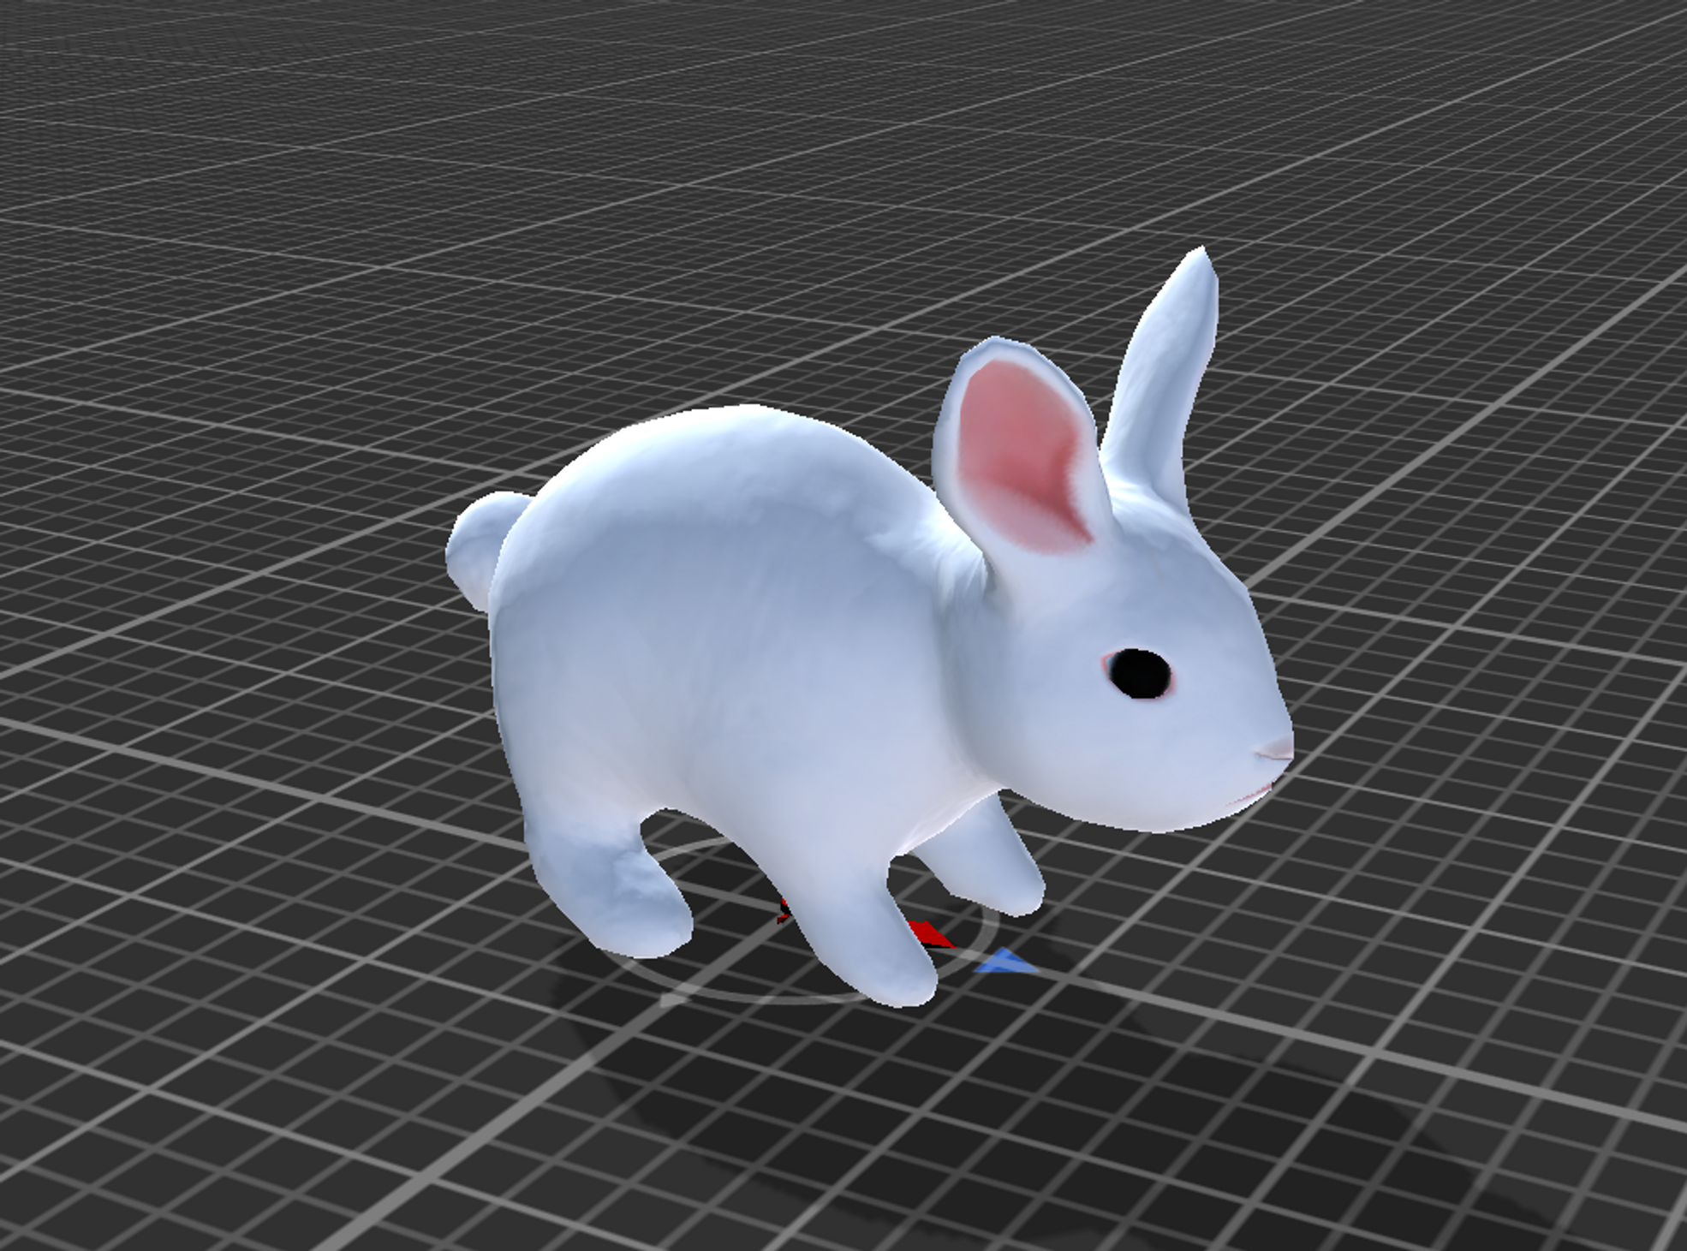
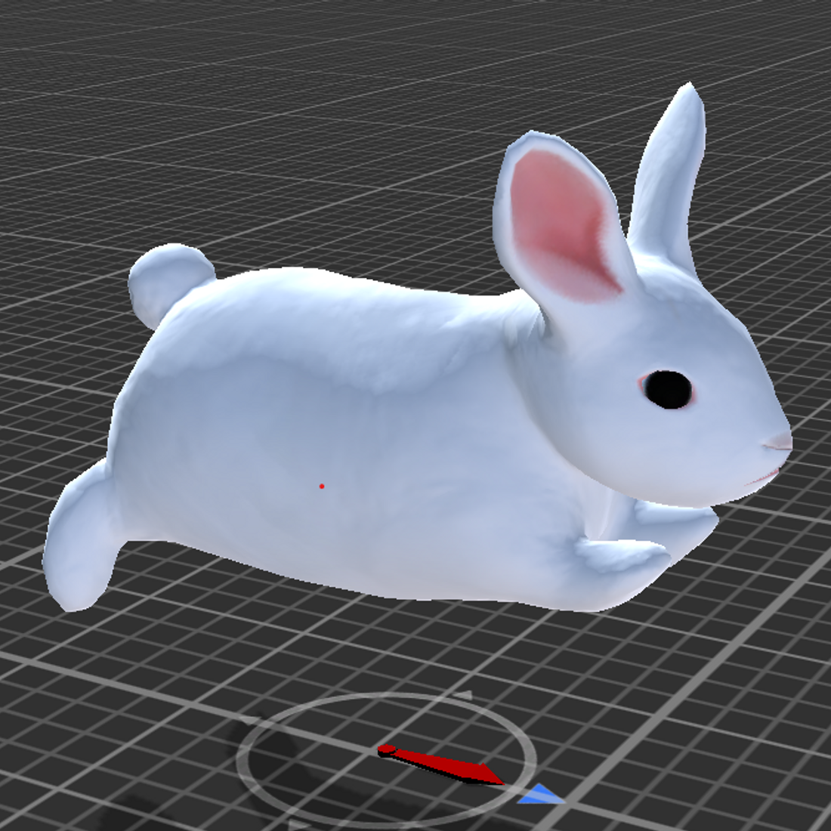
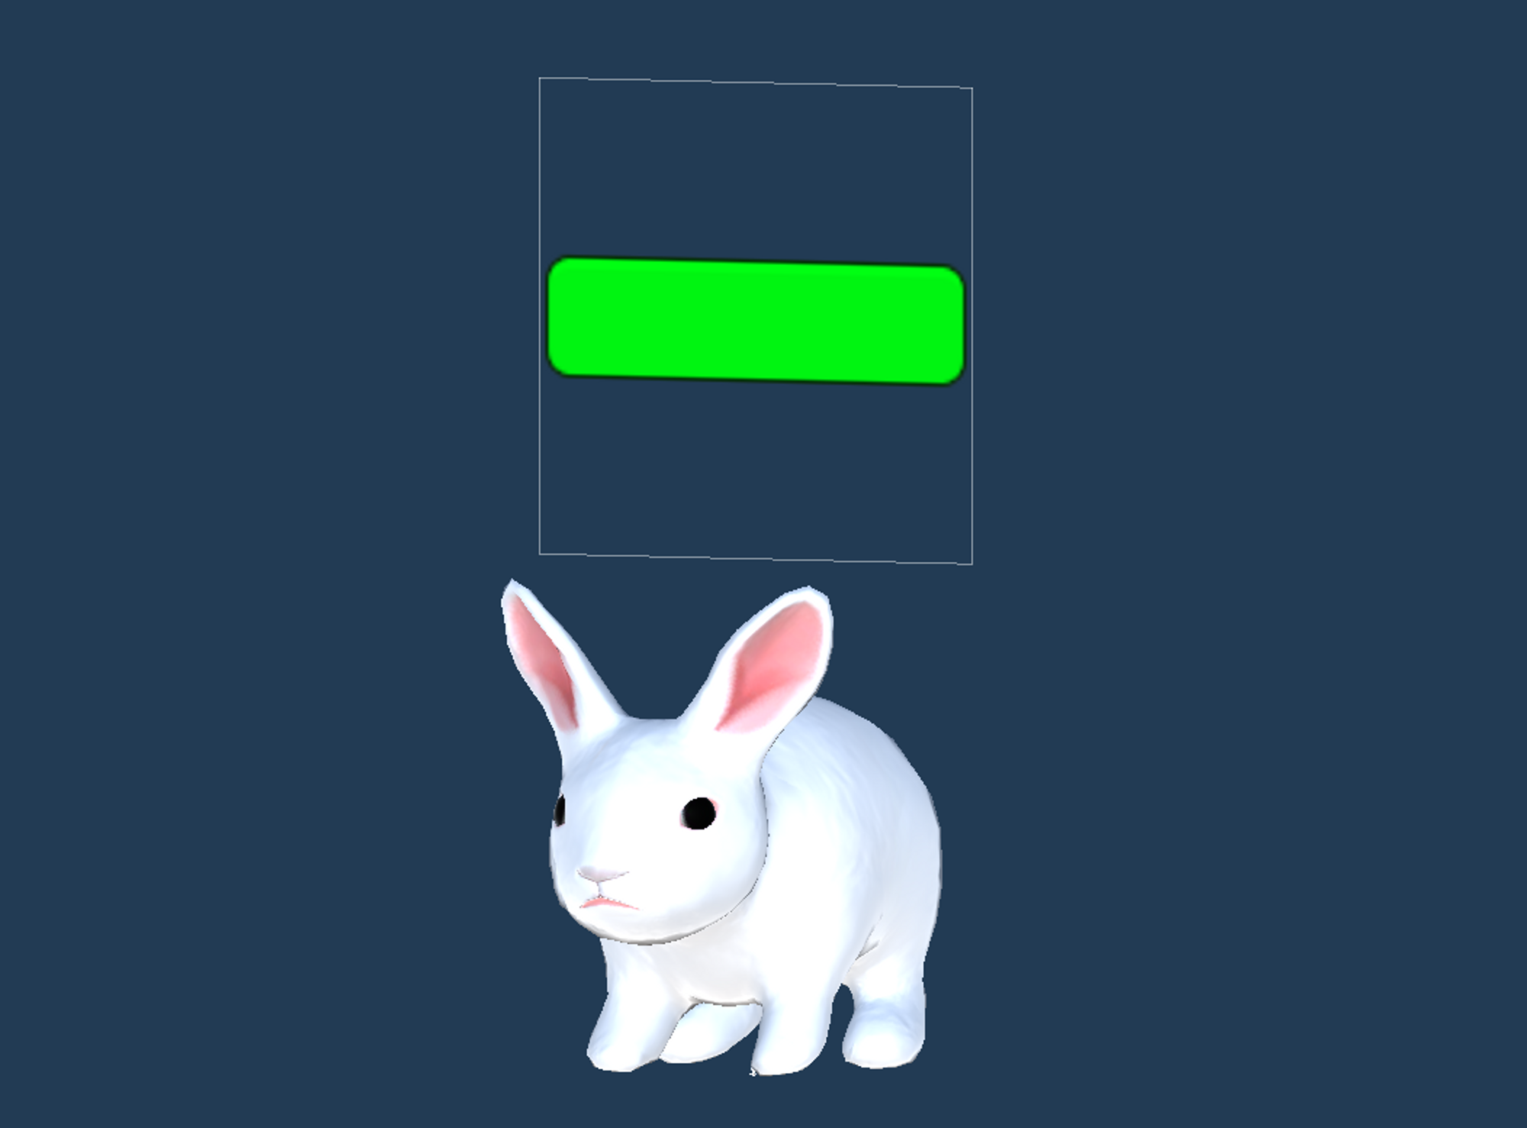
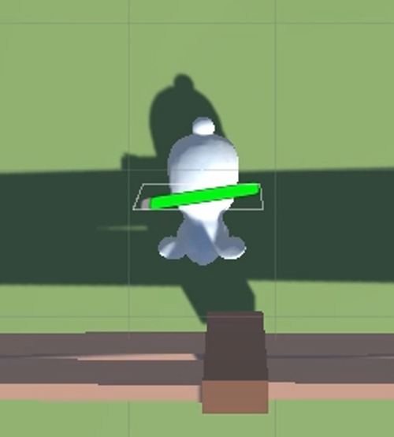
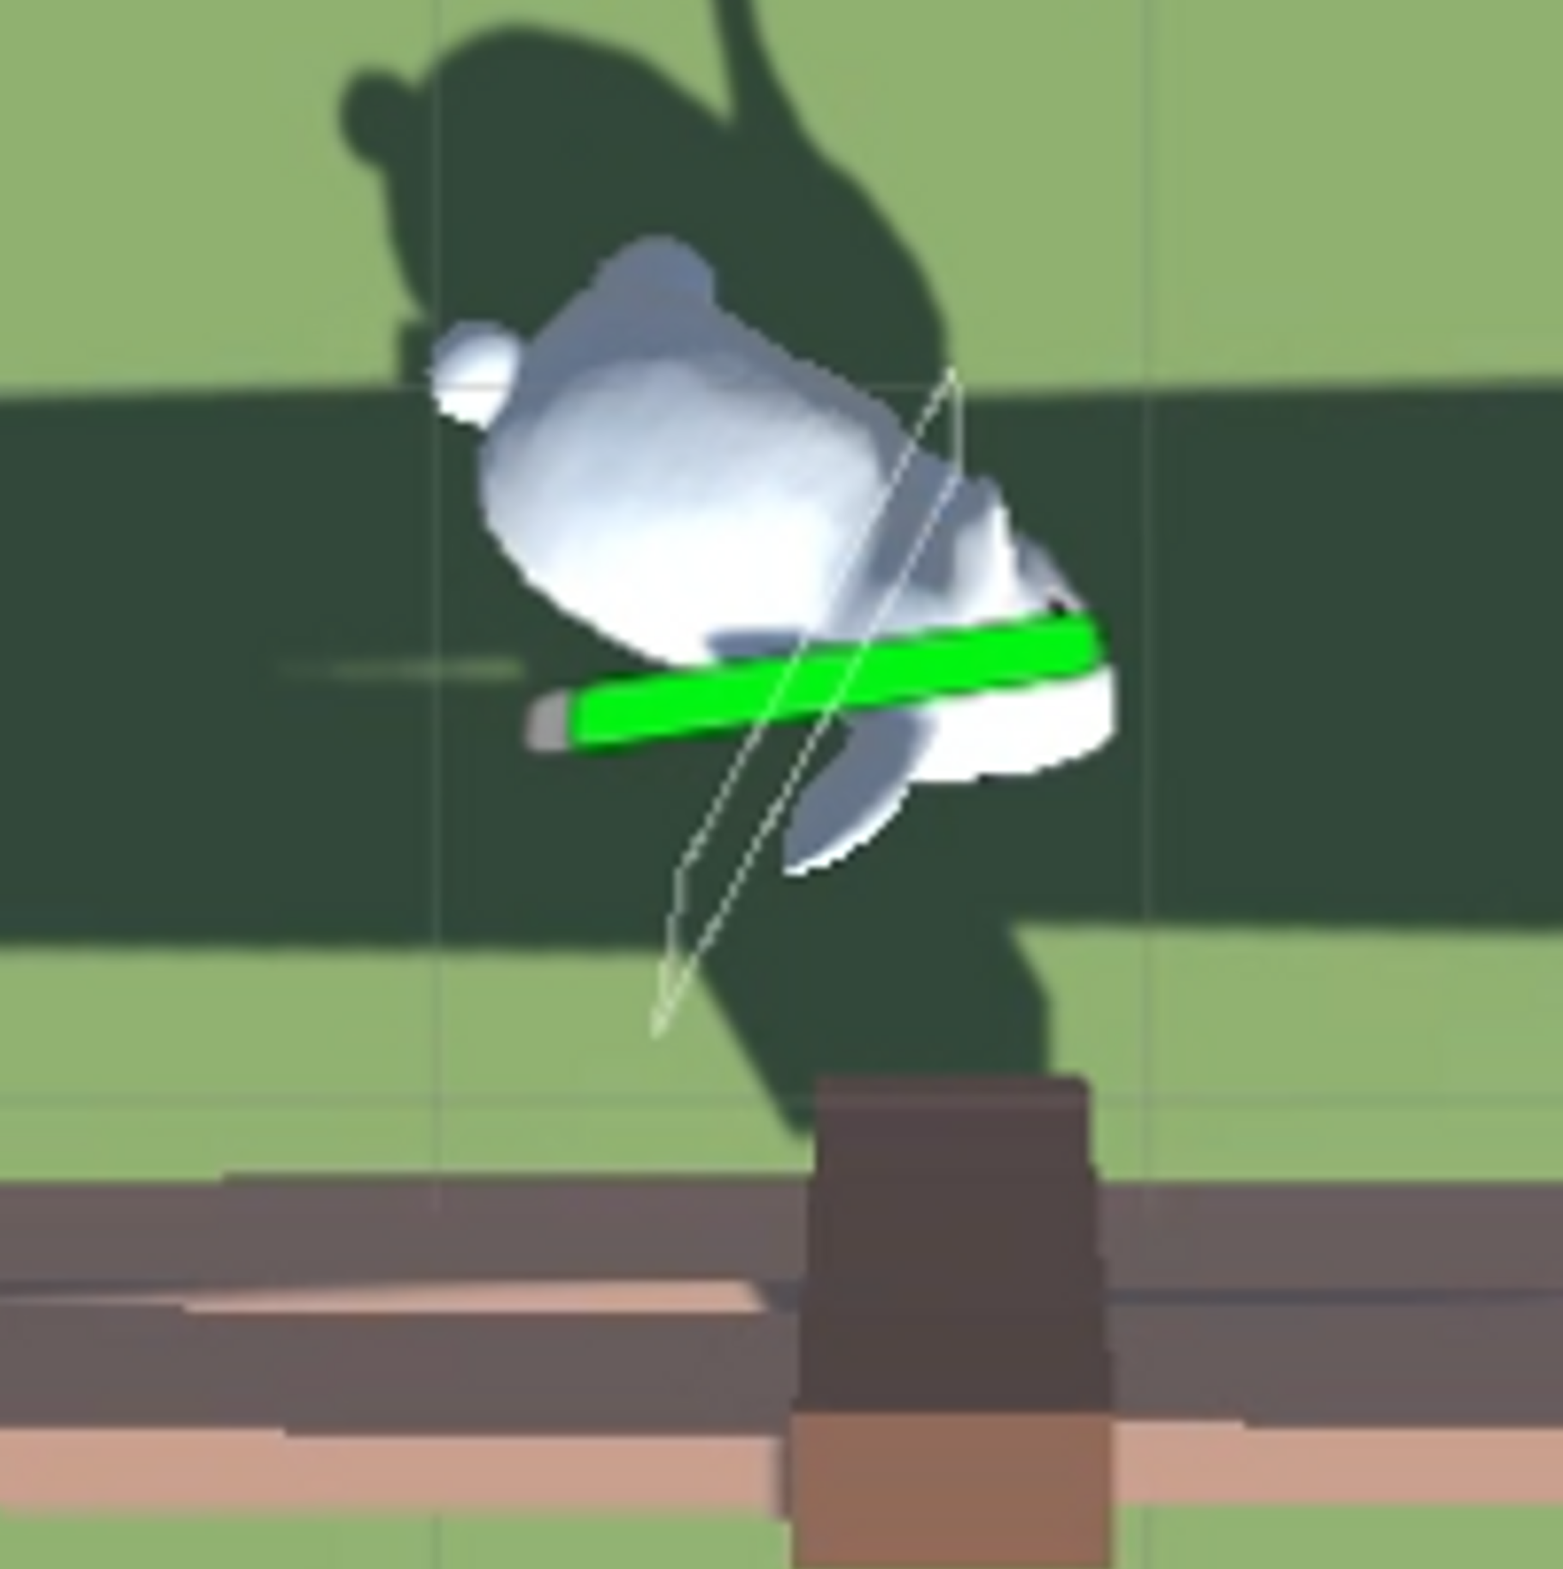
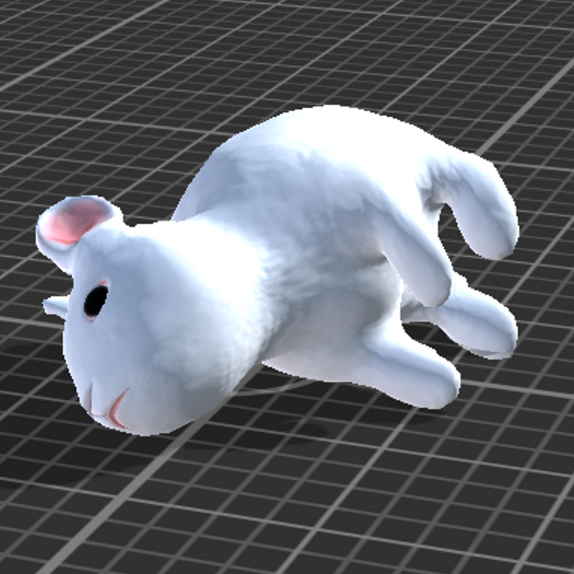
2023-1학기
가상현실
03
| 기능별 세부사항
01
토끼 움직임
02
토끼 HP
Idle State와 Run State
HP 시각화
Max HP : 100
1초에 1HP 감소
먹이 → HP 증가
늑대 → HP 감소
Idle State : 정지
Run State : 앞으로 전진
Dead State
울타리와 충돌 시 Y축 회전
HP 0 → Dead State
5초 뒤에 Destroy
Notes:
먼저 토끼는 멈춰있는 Idle 상태와 앞으로 달려나가는 Run 상태가 반복됩니다. 유지시간은 Idle은 3초, Run은 2초로 설정했습니다.
또한, 울타리와 토끼가 충돌시에 토끼가 랜덤 각도로 방향을 틀도록 만들었습니다.
토끼의 체력을 시각화 하기 위해 Slider UI를 사용하였습니다. HP는 1초에 1씩 감소하며, 먹이를 먹으면 증가하고, 늑대에게 공격을 받으면 감소합니다.
만약 HP가 0 이하로 떨어지면 토끼는 Dead 상태가 되고, 5초 뒤에 토끼 오브젝트는 삭제됩니다.

Slide 6
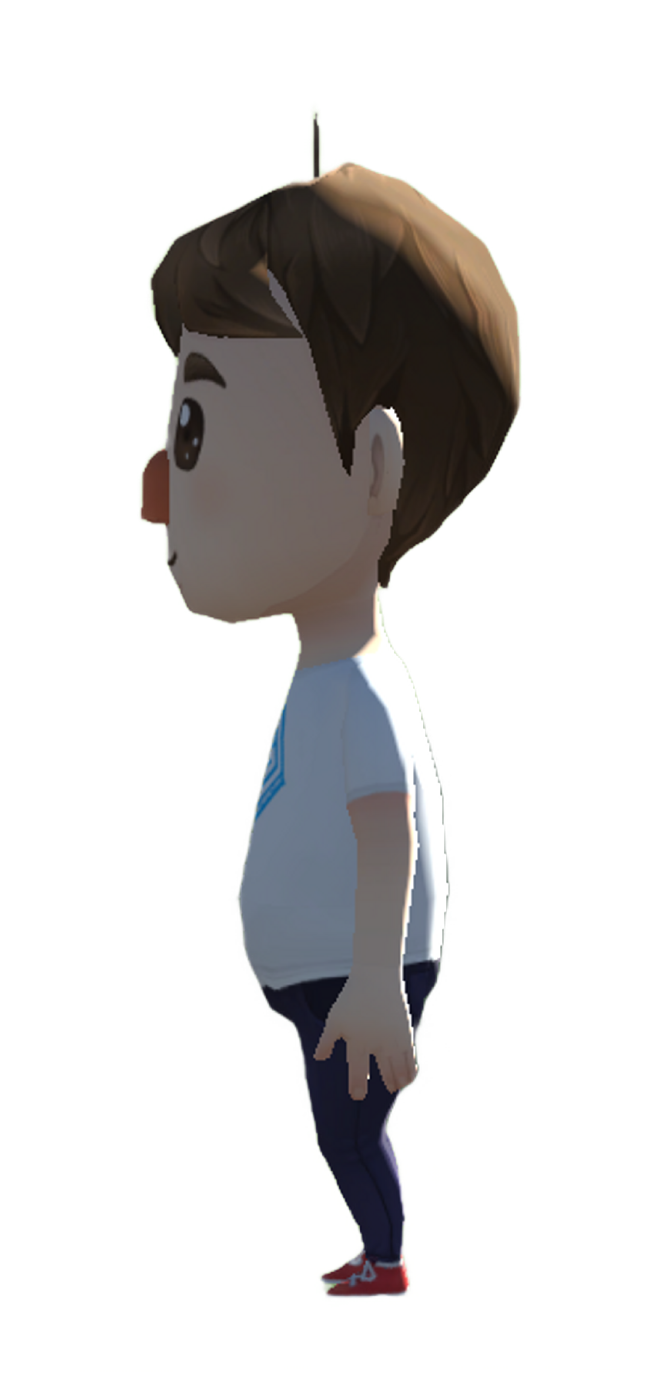
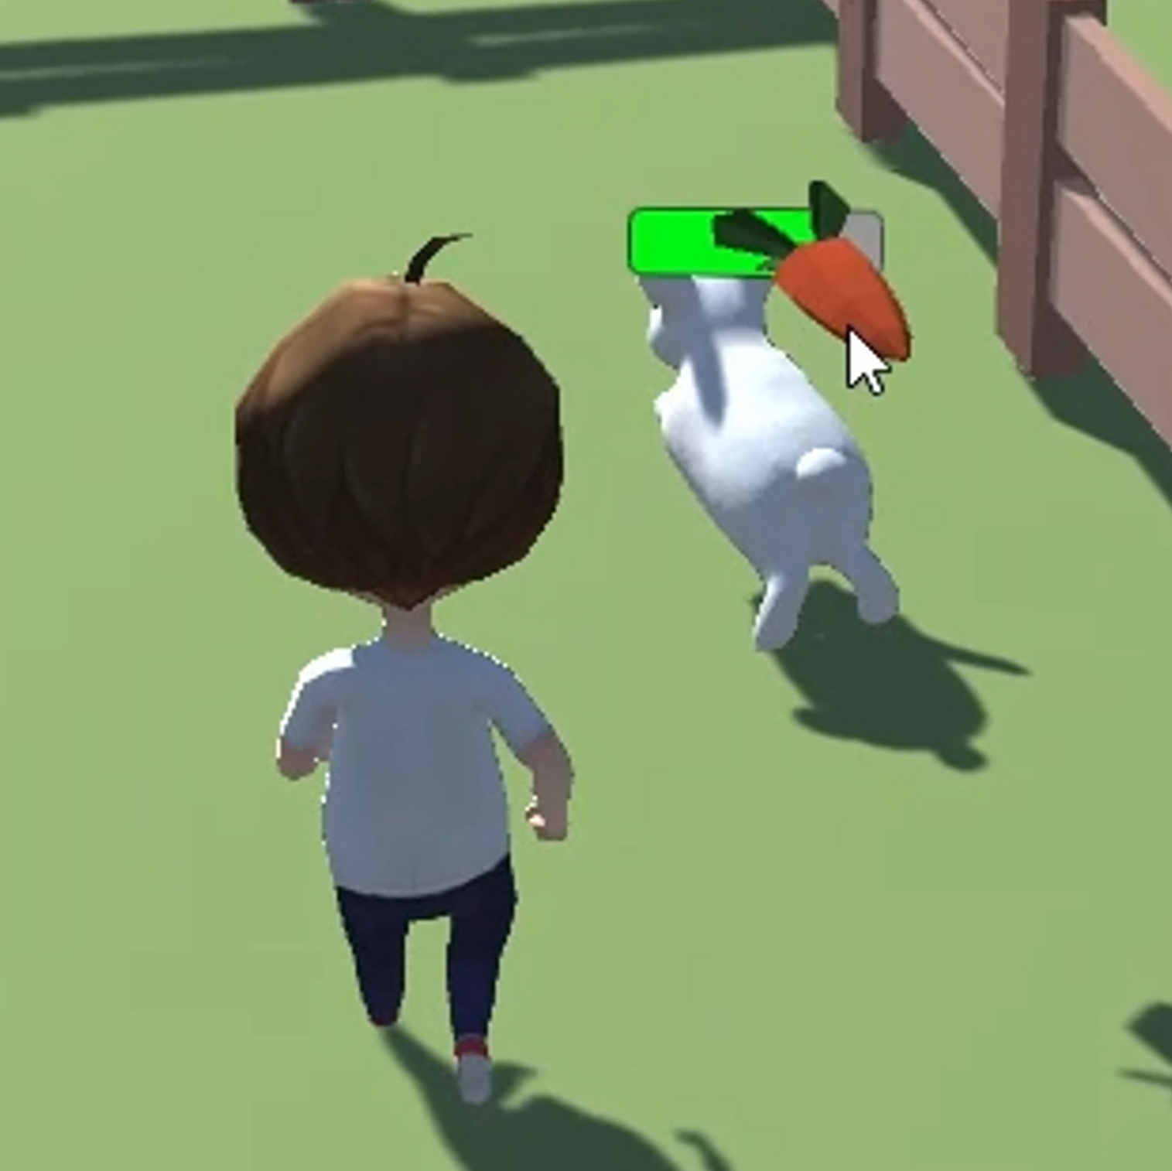
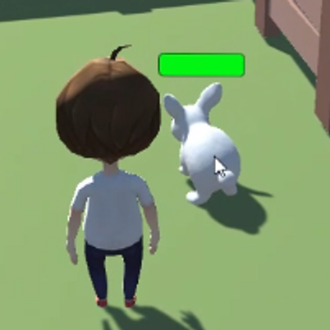
2023-1학기
가상현실
03
| 기능별 세부사항
03
플레이어
04
토끼 먹이 주기
Vertical : 전진 / 후진
Horizontal : 각도 회전 (Y축)
마우스로 당근 위치 조작
당근과 토끼 충돌 시 HP 증가
Notes:
플레이어는 전진 후진과 각도 회전을 할 수 있습니다.
플레이어 조작은 키보드로 수행됩니다.
토끼에게 먹이 주기는, 당근 오브젝트를 생성하고 당근 오브젝트가 토끼와 충돌 시 토끼의 HP를 증가시킵니다.
토끼에게 먹이를 주기 위해 당근의 위치를 마우스로 조작할 수 있도록 구현했습니다.

Slide 7
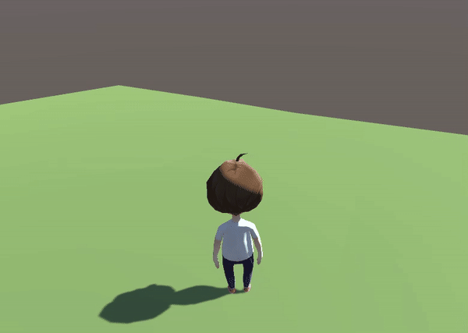
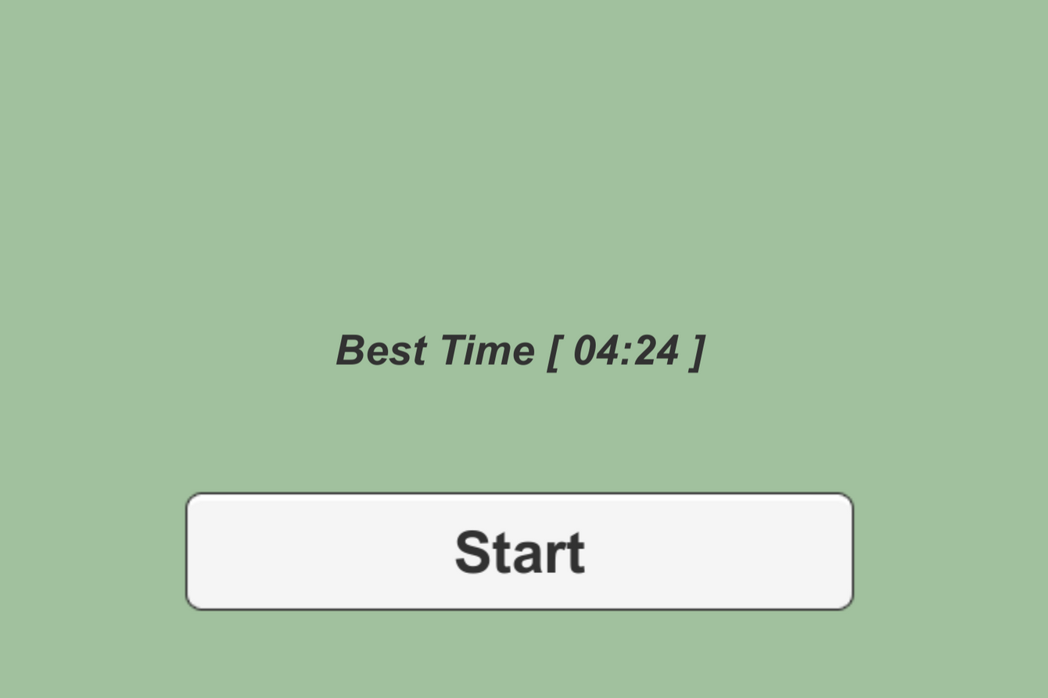
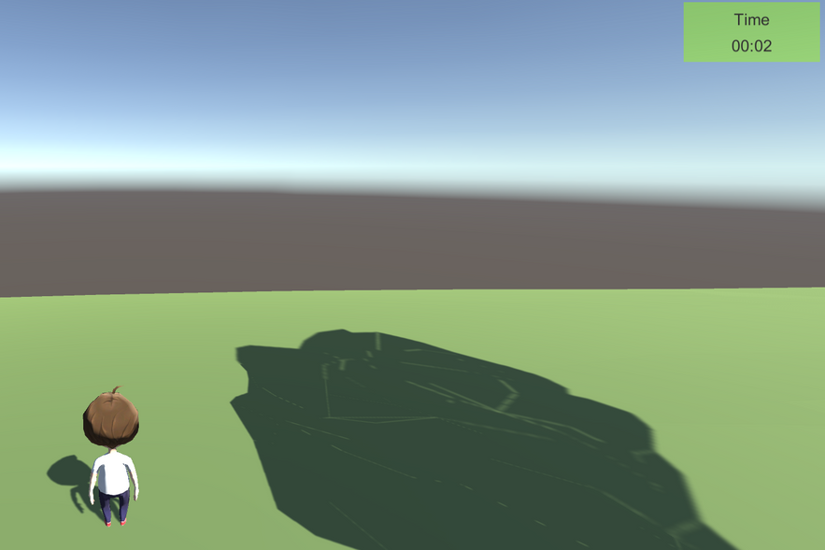
2023-1학기
가상현실
03
| 기능별 세부사항
05
3인칭 시점 카메라
06
UI
Cinemachine Virtual Camera
3rd Person follow
Main Scene
Best Time 출력
Start Button 클릭 시 Game Scene 전환
Game Scene
현재 게임 Time 출력
Notes:
카메라는 캐릭터의 시점을 따라 움직이도록 구현하였습니다.
시네머신의 버추얼 카메라를 사용하였고, third person follow 모드를 사용하여 구현하였습니다.
게임 시작시 Main Scene이 뜨고 Main Scene에는 Best Time를 표시하는 Text와 Game Scene으로 이동하기 위한 Start 버튼이 존재합니다.
Game Scene에서는 현재 게임 Time을 출력합니다. 게임 종료시 Time이 Best Time 보다 클 경우 Best Time이 갱신됩니다.

Slide 8
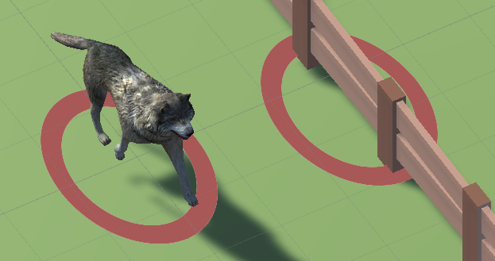
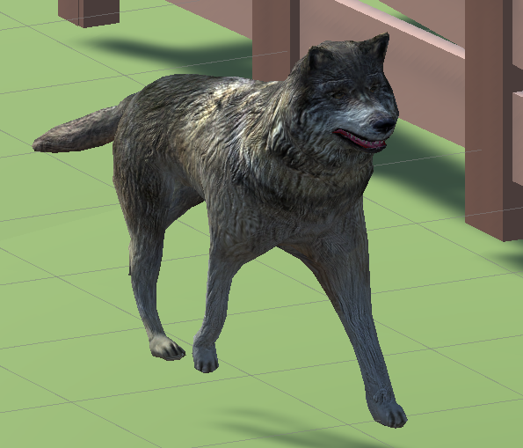
2023-1학기
가상현실
03
| 기능별 세부사항
07
늑대 움직임
08
오브젝트 HP
Navigation
Target : 울타리 토끼
Max HP : 150
총 맞음 → HP 25 감소
Max HP : 100
늑대 충돌 → HP 20 감소
Notes:
늑대 움직임은 ai 내비게이션 셋데스티네이션을 사용해 움직이도록 설정하였습니다. 늑대의 추적 대상 순서는 울타리를 부시고 토끼를 사냥하는 것입니다.
체력바는 슬라이더를 이용하여 구현하였고 늑대의 최대 체력은 150이며 플레이어에 의해 총을 맞으면 25씩 감소합니다. 울타리의 최대 체력은 100이고 늑대와 충돌할 경우 20씩 감소합니다.

Slide 9
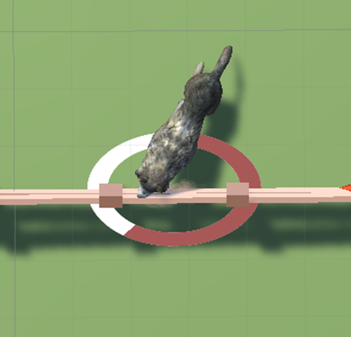
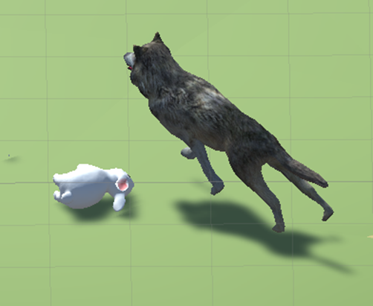
2023-1학기
가상현실
03
| 기능별 세부사항
09
늑대 – 울타리 충돌
10
늑대 – 토끼 충돌
가장 가까운 울타리 파괴
ParticleSystem
navigation.SetDestination
토끼 순서대로 사냥
navigation.SetDestination
Notes:
9. 울타리를 배열에 넣은 후 늑대가 랜덤 위치에 생성이 되면 디스턴스 함수를 이용해 울타리와 늑대와의 최소 거리를 구합니다. 늑대는 최소 거리인 울타리로 가 충돌을 일으키고 울타리가 부서집니다. 울타리와 늑대가 충돌할 때마다 파티클시스템인 먼지를 구현하였습니다.
10, 늑대가 울타리를 부수면 늑대는 토끼를 차례로 사냥합니다.

Slide 10
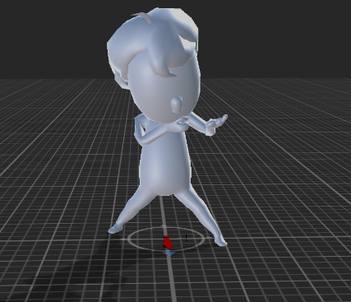
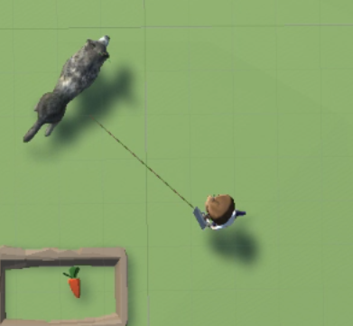
2023-1학기
가상현실
03
| 기능별 세부사항
11
플레이어 총 쏘기 애니메이션
12
플레이어 총 쏘기
총 쏘는 애니메이션 – Mixamo
늑대 쏘기 – Raycast
Notes:
11. 다운 받은 플레이어가 총 쏘는 애니메이션이 없엇 미사모 사이트에서 총 쏘는 애니메이션을 받았고
12. 레이캐스트 함수를 통해 늑대를 향해 광선을 쏴서 충돌하면 늑대의 피가 감소하도록 했습니다

Slide 11
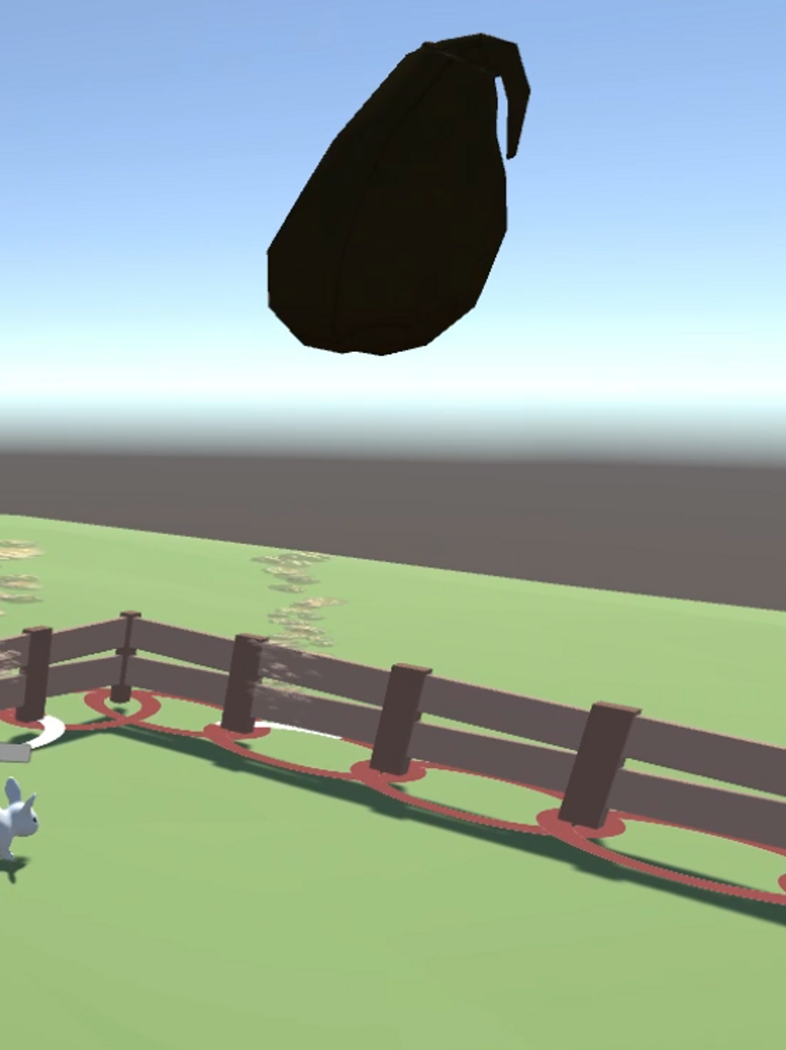
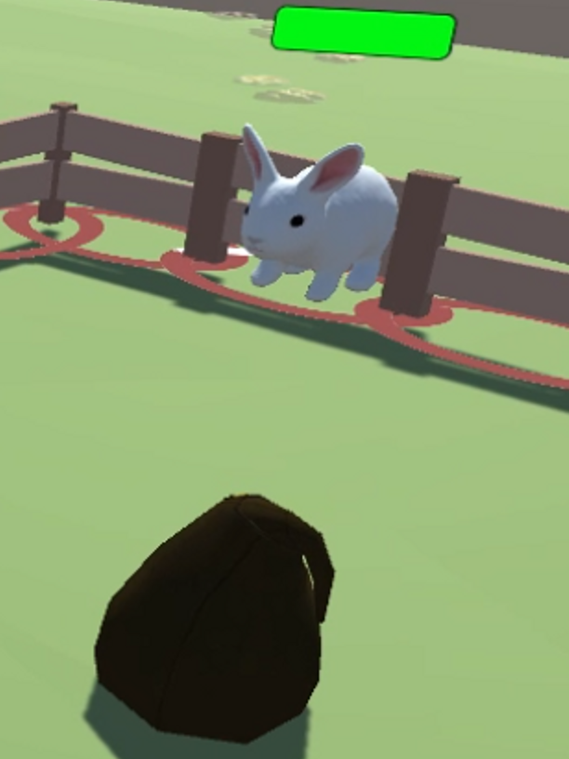
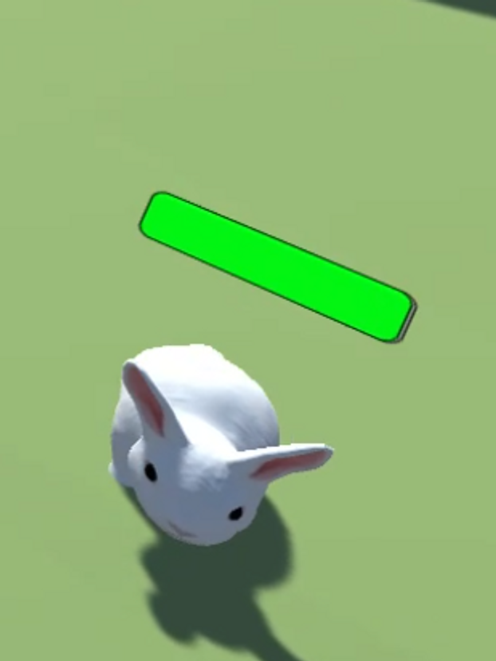
2023-1학기
가상현실
03
| 기능별 세부사항
13
토끼 생성
늑대 사냥 성공 시 토끼 1마리 생성
Notes:
늑대 사냥에 성공하면 보상으로 토끼 오브젝트 1개가 생성됩니다.
공중에서 토끼를 담은 Bag이 떨어지고, Bag이 바닥에 닿으면 bag은 사라지며, 토끼 오브젝트만 남도록 구현하였습니다.
Bag 오브젝트는 젤리 느낌이 나도록 mess를 표현하였습니다.

Slide 12
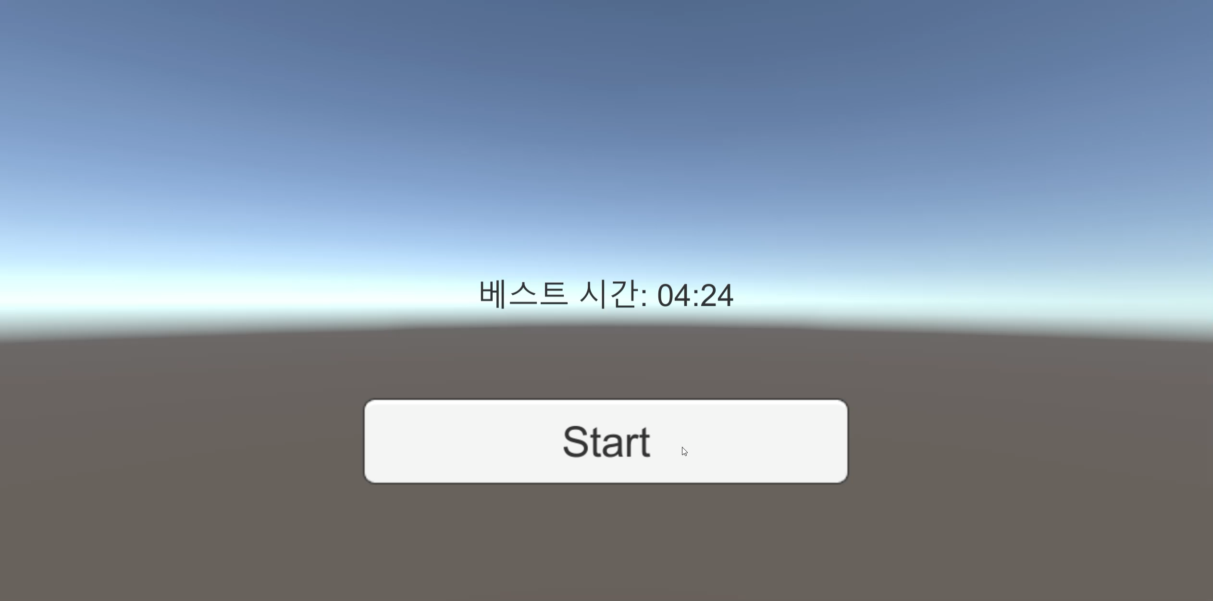
2023-1학기
가상현실
04
| 결과
Notes:
결과 영상입니다.

Slide 13
2023-1학기 | 가상현실
THANK YOU
컴퓨터정보통신공학과 203985 구하영
컴퓨터정보통신공학과 203190 강바다
Notes:
감사합니다

